Slide 1
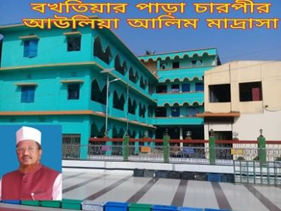
اَلسَلامُ عَلَيْكُم وَرَحْمَةُ اَللهِ وَبَرَكاتُهُ‎
মাল্টিমিডিয়া ক্লাসে সবাইকে স্বাগত

Slide 2
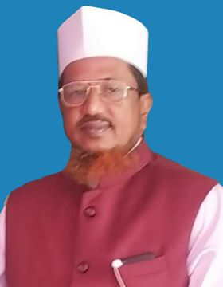
শিক্ষক পরিচিতি
কাজী মোঃ আবদুল হান্নান
অধ্যক্ষ
বখতিয়ার পাড়া চারপীর আউলিয়া আলিম মাদ্রাসা
আনোয়ারা,চট্রগ্রাম।
০১৮১৯৩৩০৫৪৯
kazihannan819@gmail.com

Slide 3
পাঠ পরিচিতি
আলিম ১ম-২য় বর্ষ,
কোরআন ও তাজভীদ
সুরাহ – আনআম
আয়াত নং ৮৩-৮৭
সময়-৪৫ মিনিট
তারিখ- ০০/০০/২০২০

Slide 4
পাঠ শেষে যা জানবে--
১/ সুরাহ আলআম এর নামকরণ জানত্ব পারবে।
২/ এই সুরাহ এর শানে নযুল জানতে পারবে।
৩/ পূর্ববর্তী নবীগণের নামসমূহ জানতে পারবে।
৪/ বর্তমান ও পূর্ব যুগের প্রেক্ষাপট জানতে পারবে।

Slide 5
আজকের পাঠ
وَتِلْكَ حُجَّتُنَا آتَيْنَاهَا إِبْرَاهِيمَ عَلَىٰ قَوْمِهِ نَرْفَعُ دَرَجَاتٍ مَّن نَّشَاءُ إِنَّ رَبَّكَ حَكِيمٌ عَلِيمٌ ( 83
وَوَهَبْنَا لَهُ إِسْحَاقَ وَيَعْقُوبَ كُلًّا هَدَيْنَا وَنُوحًا هَدَيْنَا مِن قَبْلُ وَمِن ذُرِّيَّتِهِ دَاوُودَ وَسُلَيْمَانَ وَأَيُّوبَ وَيُوسُفَ وَمُوسَىٰ وَهَارُونَ وَكَذَٰلِكَ نَجْزِي الْمُحْسِنِينَ ( 84
وَزَكَرِيَّا وَيَحْيَىٰ وَعِيسَىٰ وَإِلْيَاسَ كُلٌّ مِّنَ الصَّالِحِينَ ( 85 )
وَإِسْمَاعِيلَ وَالْيَسَعَ وَيُونُسَ وَلُوطًا وَكُلًّا فَضَّلْنَا عَلَى الْعَالَمِينَ ( 86 )
وَمِنْ آبَائِهِمْ وَذُرِّيَّاتِهِمْ وَإِخْوَانِهِمْ وَاجْتَبَيْنَاهُمْ وَهَدَيْنَاهُمْ إِلَىٰ صِرَاطٍ مُّسْتَقِيمٍ ( 87 )

Slide 6
বাংলা অনুবাদ
৮৩/ এটি ছিল আমার যুক্তি, যা আমি ইব্রাহীমকে তাঁর সম্প্রদায়ের বিপক্ষে প্রদান করেছিলাম। আমি যাকে ইচ্ছা মর্যাদায় সমুন্নত করি। আপনার পালনকর্তা প্রজ্ঞাময়, মহাজ্ঞানী।
৮৪/ আমি তাঁকে দান করেছি ইসহাক এবং এয়াকুব। প্রত্যেককেই আমি পথ প্রদর্শন করেছি এবং পূর্বে আমি নূহকে পথ প্রদর্শন করেছি-তাঁর সন্তানদের মধ্যে দাউদ, সোলায়মান, আইউব, ইউসুফ, মূসা ও হারুনকে। এমনিভাবে আমি সৎকর্মীদেরকে প্রতিদান দিয়ে থাকি।
৮৫/ আর ও যাকারিয়া, ইয়াহিয়া, ঈসা এবং ইলিয়াসকে। তারা সবাই পুণ্যবানদের অন্তর্ভুক্ত ছিল।
৮৬/ এবং ইসরাঈল, ইয়াসা, ইউনূস, লূতকে প্রত্যেককেই আমি সারা বিশ্বের উপর গৌরবাম্বিত করেছি।
৮৭/ আর ও তাদের কিছু সংখ্যক পিতৃপুরুষ, সন্তান-সন্ততি ও ভ্রাতাদেরকে; আমি তাদেরকে মনোনীত করেছি এবং সরল পথ প্রদর্শন করেছি।

Slide 7
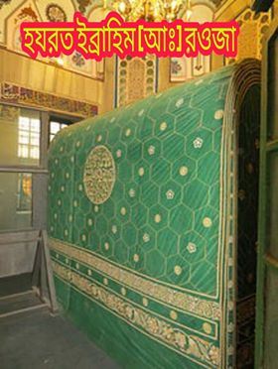
হযরত ইব্রাহিম (আঃ)
হযরত ইব্রাহিম (আ.) (আরবি: ابراهيم‎‎, হিব্রু ভাষায়הָতোরাহ অনুসারে ইব্রাহিম (ইংরেজি: Abraham) (আনুমানিক জন্ম: ১৯০০ খৃষ্ট পূর্বাব্দ থেকে ১৮৬১ খৃষ্ট পূর্বাব্দে হযরত ইবরাহীম পশ্চিম ইরাকের বছরার নিকটবর্তী ‘বাবেল’ শহরে জন্মগ্রহণ করেন৷ – মৃত্যু: ১৮১৪ খৃষ্ট পূর্বাব্দ থেকে ১৭১৬ খৃষ্ট পূর্বাব্দ), ইসলাম ধর্মের একজন গুরুত্বপূর্ণ নবী ও রাসূল।[১][২] পবিত্র কুরআনে তার নামে একটি সূরাও রয়েছে। পুরো কুরআনে অনেকবার তার নাম উল্লেখিত হয়েছে। ইসলাম ধর্মমতে, তিনি মুসলিম জাতির পিতা। ইসলাম ছাড়াও, ইহুদি ও খ্রিস্টধর্মেও ইব্রাহিম শ্রদ্ধাস্পদ ব্যক্তিত্ব হিসেবে বিবেচিত হয়ে আসছেন। এজন্য ইবরাহিমকে সেমেটিক ধর্মগুলোর জনকও বলা হয়ে থাকে।[৩]। সৃষ্টিকর্তার প্রতি তার দৃঢ় বিশ্বাসের ছিলো [৪] ইসলামে তার কার্যক্রম কে স্মরণ করে ঈদুল আযহা পালিত হয়। ইব্রাহিম ও তার শিশুপুত্র ইসমাইল ইসলামে কুরবানি[৫] ও হজ্জের বিধান চালু করেন যা বর্তমানের মুসলিমদের দ্বারাও পালিত হয়।

Slide 8
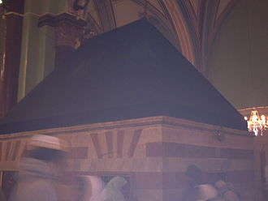
হযরত ইসহাক(আঃ)
হযরত ইসহাক ছিলেন ইবরাহীম (আঃ)-এর প্রথমা স্ত্রী সারাহ-এর গর্ভজাত একমাত্র পুত্র। তিনি ছিলেন হযরত ইসমাঈল (আঃ)-এর চৌদ্দ বছরের ছোট। এই সময় সারাহর বয়স ছিল ৯০ এবং ইবরাহীমের বয়স ছিল ১০০। অতি বার্ধ্যক্যের হতাশ বয়সে বন্ধ্যা নারী সারাহ্-কে ইসহাক জন্মের সুসংবাদ নিয়ে ফেরেশতা আগমনের ঘটনা আমরা ইতিপূর্বে বিবৃত করেছি। পবিত্র কুরআনে আকর্ষণীয় ভঙ্গীতে এ বিষয়ে আলোচিত হয়েছে সূরা হূদ ৭১-৭৩ আয়াতে, হিজর ৫১-৫৬ আয়াতে এবং যারিয়াত ২৪-৩০ আয়াতে- যা আমরা ইবরাহীমের জীবনীতে বর্ণনা করেছি। আল্লাহ ইসমাঈলকে দিয়ে যেমন মক্কার জনপদকে তাওহীদের আলোকে উদ্ভাসিত করেছিলেন, তেমনি ইসহাক্বকে নবুঅত দান করে তার মাধ্যমে শাম-এর বিস্তীর্ণ এলাকা আবাদ করেছিলেন।
ইসহাক(আঃ)কবর

Slide 9
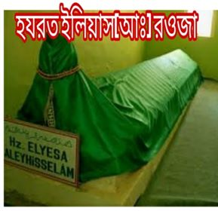
হযরত ইলিয়াছ(আঃ)
পবিত্র কুরআনে মাত্র দু’জায়গায় হযরত ইলিয়াস (আঃ)-এর আলোচনা দেখা যায়। সূরা আন‘আম ৮৫ আয়াতে ও সূরা ছাফফাত ১২৩-১৩২ আয়াতে। সূরা আন‘আমে ৮৩-৮৫ আয়াতে ১৮ জন নবীর তালিকায় তাঁর নাম রয়েছে। সেখানে কোন আলোচনা স্থান পায়নি। তবে সূরা ছাফফাতে সংক্ষেপে হ’লেও তাঁর দাওয়াতের বিষয়ে আলোকপাত করা হয়েছে। ঐতিহাসিক বর্ণনায় এ বিষয়ে প্রায় সবাই একমত যে, তিনি হযরত হিয্ক্বীল (আঃ)-এর পর এবং হযরত আল-ইয়াসা‘ (আঃ)-এর পূর্বে দামেষ্কের পশ্চিমে বা‘লা বাক্কা (بعلبك) অঞ্চলের বনু ইস্রাঈলগণের প্রতি প্রেরিত হয়েছিলেন।

Slide 10
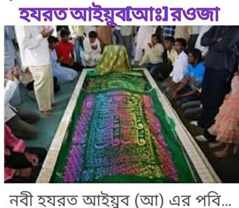
হযরত আইয়ুব (আঃ)
আইয়ুব (আরবি: أيّوب, ‎‎ ইসলামে একজন নবী হিসেবে গণ্য এবং মুসলমানদের পবিত্র গ্রন্থ কোরআনে তার উল্লেখ রয়েছে। ইবনে কাছীরের বর্ণনা অনুযায়ী তিনি নবী ইসহাক এর দুই জমজ পুত্র ঈছ ও ইয়াকূবের মধ্যে পুত্র ঈছ-এর প্রপৌত্র ছিলেন। আর তার স্ত্রী ছিলেন ইয়াকূব-পুত্র নবী ইউসুফ-এর পৌত্রী ‘লাইয়া’ বিনতে ইফরাঈম বিন ইউসুফ। বিপদে ধৈর্য ধারণ করায় এবং আল্লাহর পরীক্ষাকে হাসিমুখে বরণ করে নেওয়ায় আল্লাহ কোরআন শরীফে আইয়ূবকে ‘ধৈর্যশীল’ ও ‘সুন্দর বান্দা’ হিসাবে প্রশংসা করেছেন।

Slide 11
তাহক্বীক করি;
حجة لغط واحد۔ جمعه حخخ۔ الجنسه ۔ مضاعف ثلاثی۔ معنه۔ দলিল বা প্রমান
نرفع۔ صغة ۔ جمع متلم۔ بحث۔ مضارع معروف۔ باب ۔ فتح۔ماده۔ ر ف ع۔جنس صحیح۔ معنه ۔ আমরা উচ্চ করবো
نجری۔ صیغة۔ جمع متلم۔ بحث۔ ماضی معروف باب ضرب ۔المدة الجزاء مادة ج ز ی۔ جنس ناقص یایء۔ معنه আমরা প্রতিদান দেই।
فضلنا ۔ صیغه جمع متکلم ۔ بحث ماضی معروف۔ باب تفعیل ۔ ماصدر التفضیل ۔ مادة ف ض ل ۔ جنس صحیح۔ معنه আমরা শ্রেষ্ঠত্ব দান করেছি।

Slide 12
একক কাজ
বাংলা অর্থ লিখ; | আরবি শব্দ
 | حجتنا
 | درجات
 | نجری
 | فضلنا
 | نرفع
 | صالحین

Slide 13
জোড়ায় কাজ
আজকের পাঠে কতজন নবীর নাম উল্লেখ আছে , তাঁদের নাম লিখ।

Slide 14
দলীয় কাজ
ক- দল | খ- দল | গ- দল | ঘ-দল
দাউদ(আঃ) সংক্ষিপ্ত পরিচয় লিখ। | সোলাইমান(আঃ) সংক্ষিপ্ত পরিচয় লিখ। | জাকারিয়া(আঃ) সংক্ষিপ্ত পরিচয় লিখ। | ইয়াহইয়া(আঃ) সংক্ষিপ্ত পরিচয় লিখ।

Slide 15
মূল্যায়ন
১/ আল্লাহ যাকে ইচ্ছা মর্যাদা দান করেন্তা বলতে পারবে।
২/ কোন কোন নবীকে আল্লাহ শ্রেষ্ঠত্ব দান করেছিলেন, তা বলতে পারবে।
৩/ কোন কোন নবীগণের বংশধরকে নবুয়ার দান করেছিলে্‌ তা বলতে পারবে।

Slide 16
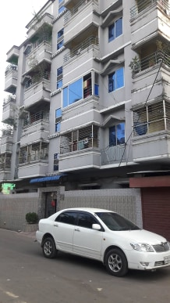
বাড়ির কাজ
আজকের পাঠে কত জন নবীর নাম উল্লেখ আছে? তাঁদের সংক্ষিপ্ত পরিচয় লিখে আনবে।

Slide 17
পাঠ সমাপ্তি
مع السلام ۔فی امان الله

